Slide 1
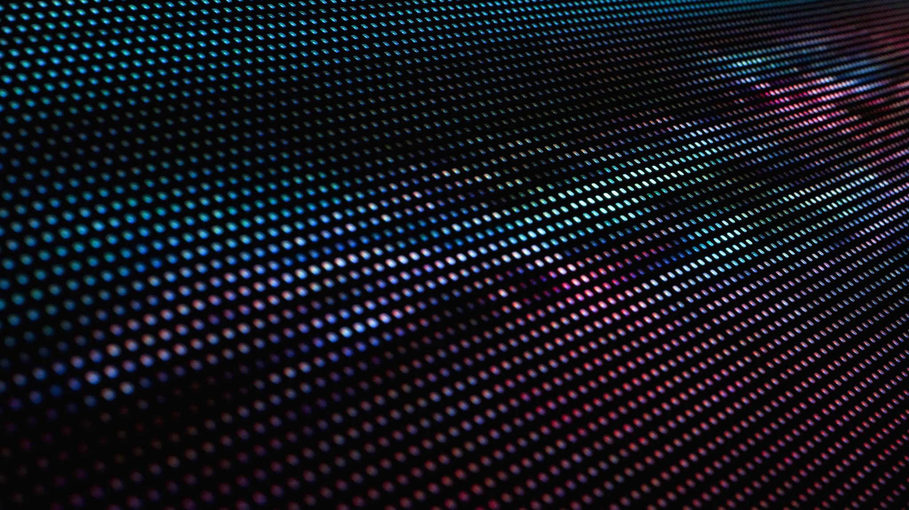
Aksesori & Hiasan dalam Pakaian LELAKI TRADISIONAL
NUZUL MAIZATUL AFINIE BT MOHAMMAD AYOB
PENSYARAH
FESYEN DAN PAKAIAN
KOLEJ KOMUNITI MANJUNG

Slide 2
Aksesori dan Hiasan Pakaian Melayu
Lelaki dan perempuan Melayu kedua-duanya banyak memakai hiasan pakaian.
Bermula dari kepala hingga ke kaki.
Aksesori diperbuat daripada logam berharga seperti emas dan perak dan ditatah dengan batu permata.

Slide 3
Mahkota, cucuk sanggul, sisir
Bahan emas, perak
Mahkota bertatahkan batu permata, bentuk gunungan
Cucuk sanggul goyang dan yang biasa
Pada hari biasa wanita hanya memakai 1 cucuk sanggul tetapi pada hari keramaian atau majlis tertentu wanita akan memakai cucuk sanggul dengan kiraan ganjil 3,5 atau 7.
Sisir yang asal daripada buluh, kayu atau cengkerang kura-kura. Kemudiannya menggunakan logam seperti emas dan perak.

Slide 4
Bunga sunting, gendik
Simbol status keagungan dan kemewahan
Sunting ekor merak, sunting batingkek/gadang (3-7 tingkat)
Sunting tinggi (Melaka/Nyonya)
Pemeles – Cik Siti Wan Kembang, petam (Aceh), gendik (gamelan)
Petam-penutup dahi
Bunga jurai –mayang mengurai, bunga kecil yang wangi seperti cempaka, melur, kenanga)

Slide 5
Tengkolok, tanjak, destar, setangan kepala, bulang hulu
Status
Tanjak – tanah yang dipijak
Alif, ba, ta =
Agama + bangsa + tanah air
Solek balung Raja, dipakai oleh Sulatan Selangor Ketika majlis keputeraan baginda.

Slide 6
Semutar, songkok, kopiah

Slide 7
Kerongsang
Digunakan untuk mengancing belahan pakaian bagi kaum perempuan.
Kerongsang 1 digunakan untuk menghias tengkolok lelaki.
Kerongsang berantai dan kerongsang ibu dan anak

Slide 8
Butang
Baju cekak musang, baju Riau Pahang, baju Turki dan belahan baju kurung leher bulan
Butang berkaki dan jumlah butang bergantung kepada jenis baju dan pemakai.
1/3/5/7/9

Slide 9
Dokoh
Perhiasan leher yang dipakai oleh wanita dan lelaki Melayu.
Rantai dan kalung
Kepingan loket yang lebar daripada emas dan permata.
Dokoh lelaki berbentuk bulat sementara dokoh wanita, berbentuk seperti bulan sabit atau daun sukun.
Ada dokoh yang ditambah dengan loket yang bersaiz kecil bertingkat-tingkat untuk menjadi pemberat dan supaya hiasan tersebut terletak elok di atas dada.
Hiasan raja-raja/golongan istana dan raja sehari.

Slide 10
Gelang tangan & kaki
Dipakai berpasangan untuk tangan dan kaki.
Gelang kaki lebih besar daripada gelang tangan.
Mempunyai nama tersendiri seperti gelang ular, gelang pintal dsbnya.
Gelang kaki – juga dikenali sebagai keroncong atau gelang gadang.

Slide 11
Pontoh – gelang emas besar yang berukir dengan kepala naga di pakai di bahagian lengan sebelah atas (bicep)
Tradisi warisan Jawa-Hindu

Slide 12
Cincin
Hiasan jari untuk lelaki dan perempuan
Delima antara batu yang digemari

Slide 13
Talipinggang dan pending
Untuk mengemaskan ikatan kain, seluar baju kebaya dan baju kurung.
Bentuk pending – bujur, empat segi dan bulat
Pending ialah perhiasan pada talipinggang. Ada pending jantan dan pending betina. Pending bujur atau bentuk mata yang bergerigi di tepinya ialah pending betina, kalau tidak belekuk – pending jantan.

Slide 14
Pending diperbuat daripada emas, tembaga atau perak hitam berhias dengan batu permata seperti delima dan zamrud
Lelaki – penutup bengkung, perempuan – penutup kain
Pending besar- pending tunggal
Pending beranak
Menutup pusat dan perut (bahagian yang menjadi sasaran tikaman), penutup aib dan malu, menghalang gangguan jin dan sihir

Slide 15
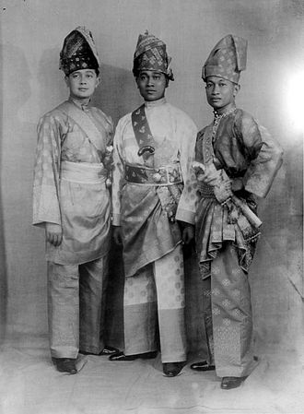
Bengkung
Kain panjang yang digunakan sebagai ikat pinggang bagi mengikat kain sarung (perempuan) atau kain samping (lelaki).
Lebar kain bengkung lelaki selebar tapak tangan dan perempuan lebih kecil sedikit.
Dikatakan bengkung lelaki ini adalah satu lapisan kain kafan yang dilipat dan dipakai sebagai bengkung. Sekiranya pemakai terbunuh dalam peperangan bengkung itu digunakan untuk membalut mayatnya.

Slide 16
Caping
Penutup kemaluan kanak-kanak
Tempurung, tulang, emas
Diikat dengan benang kasar dan digantung daripada pinggang.
Bentuk daun sirih

